Slide 1

Горнозаводский
район
История
горнозаводских
заводов

Slide 2
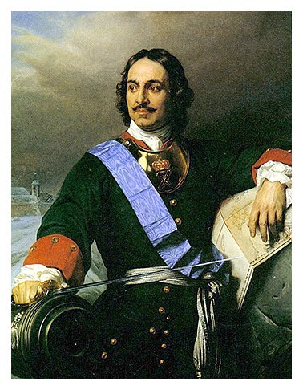
Петр I обратил внимание на Урал, в огромных горных и лесных массивах которого были скрыты запасы руд и других полезных ископаемых.
До Петра на Урале действовало всего два медеплавильных и железоделательных казенных горных завода.

Slide 3
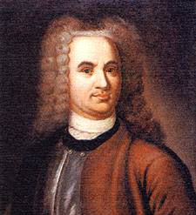
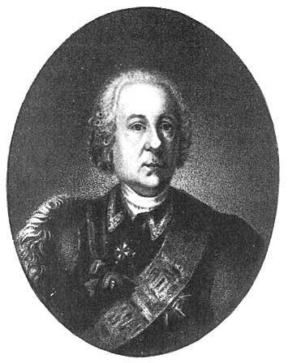
Начало горнозаводской
промышленности на Урале
В.Н. Татищев
Г.В. де Генин

Slide 4
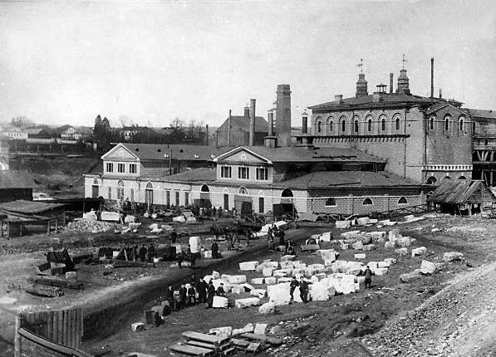
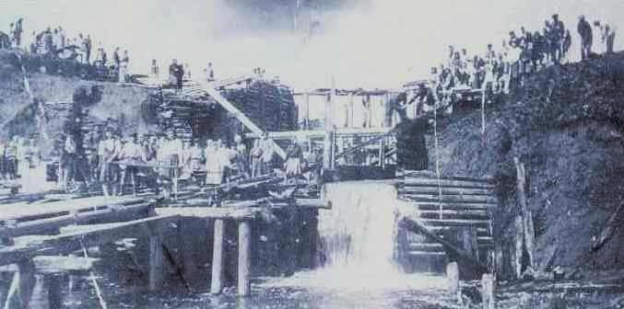
Билимбаевский завод
Юго-Камский завод

Slide 5
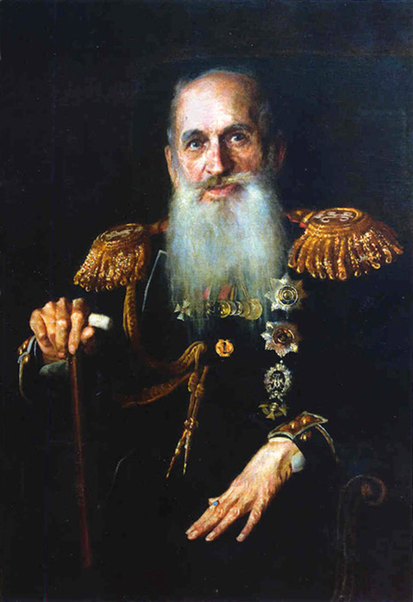
Барон Александр Григорьевич Строганов основал самый первый на территории современного Горнозаводского района завод в поселке Кусье-Александровский.

Slide 6
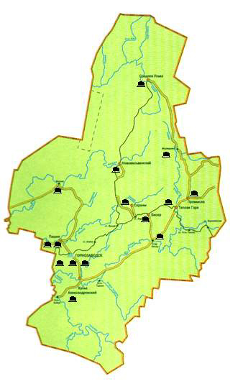
Архангело-
Пашийский
завод
Горнозаводский
цементный
завод
Бисерский
завод
Кусье-
Александровский
завод
Теплогорский
завод

Slide 7
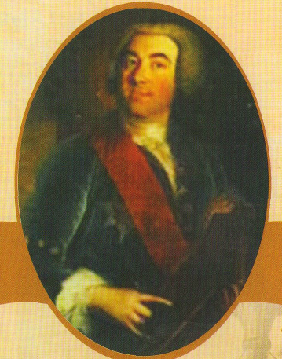
По имени владельца Александра Строганова и по месту постройки в устье Кусьи завод был назван Кусье-Александровским.
Завод стал первым на территории современного Горнозаводского района.
Строгановы становятся, не только крупнейшими солепромышленниками, но и влиятельными заводовладельцами.
Граф
А.Г. Строганов

Slide 8
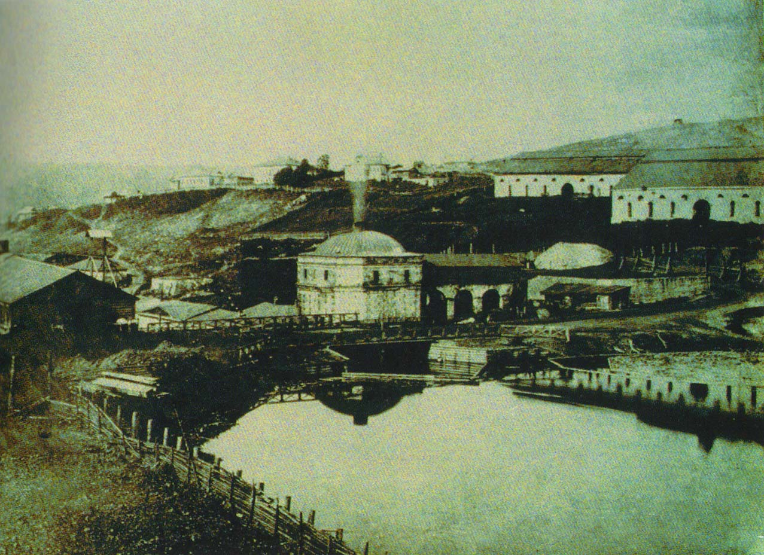
Кусье-Александровский
железоделательный и
чугуноплавильный завод

Slide 9
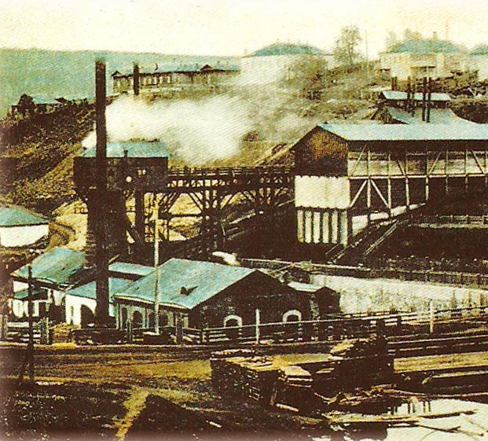
1748 год – начало строительства Кусье-Александровского железоделательного завода барона Александра Григорьевича Строганова.
В августе 1751 года состоялось открытие завода.

Slide 10
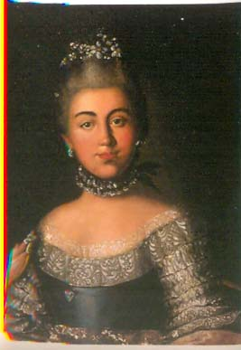
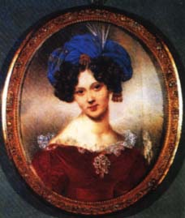
После смерти Александра Строганова владения его перешли дочерям Анне
(в замужестве Голицыной)
и Варваре (в замужестве Шаховской).

Slide 11
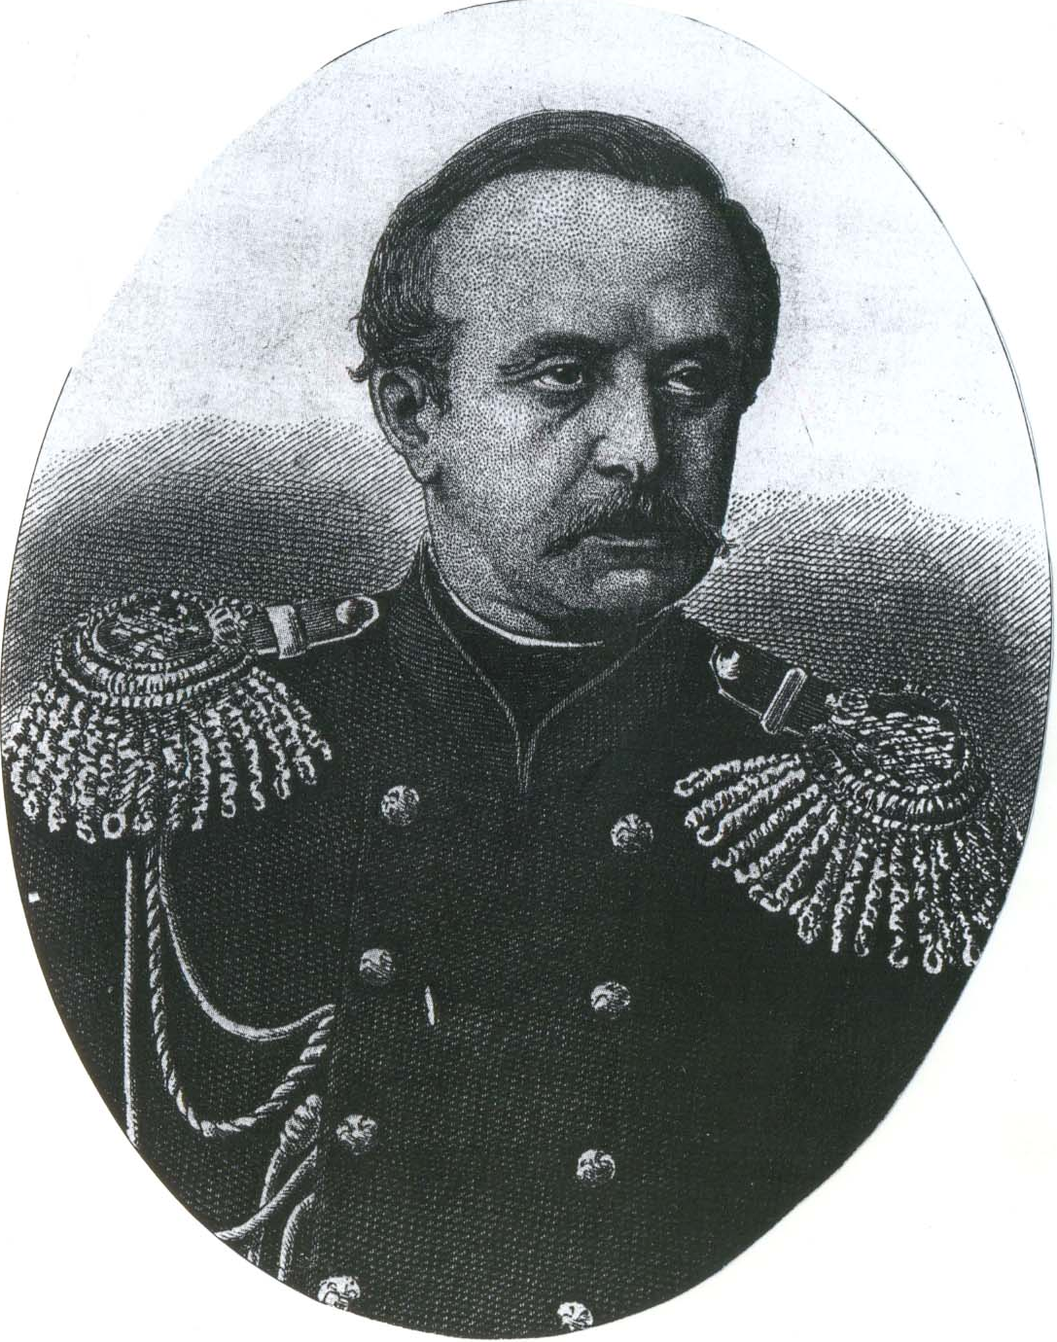
В 1886 году князь Сергей Михайлович Голицын продал Кусье-Александровский завод
(по другой версии проиграл в карты) графу П.П. Шувалову. Во владении Шувалова завод, вошедший в состав Лысьвенского горного округа, находился до 1918 года.
Граф
П.П. Шувалов

Slide 12
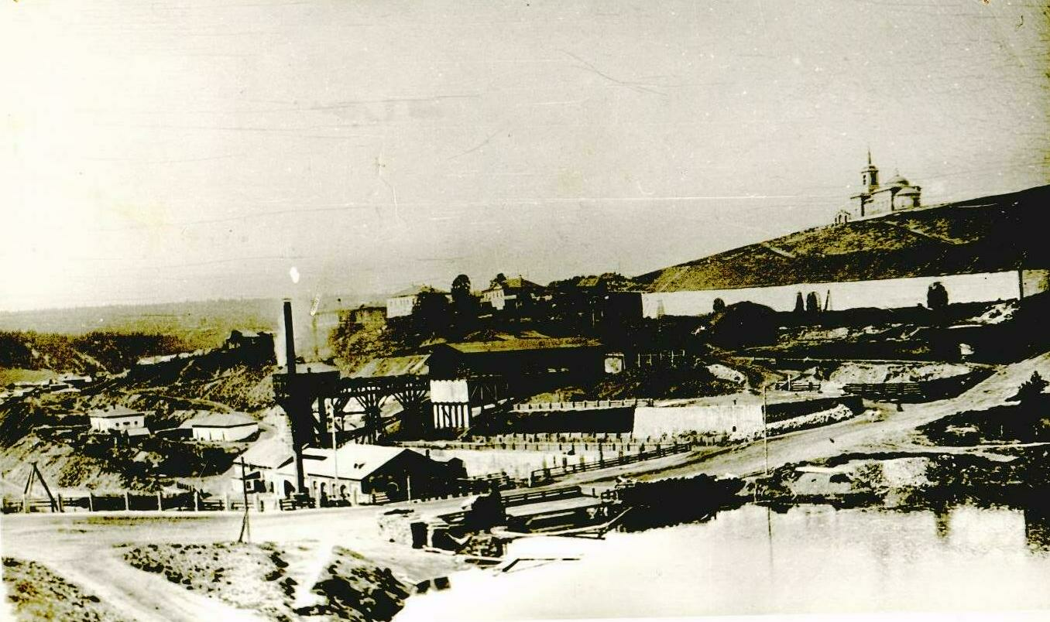
Кусье-Александровский завод

Slide 13
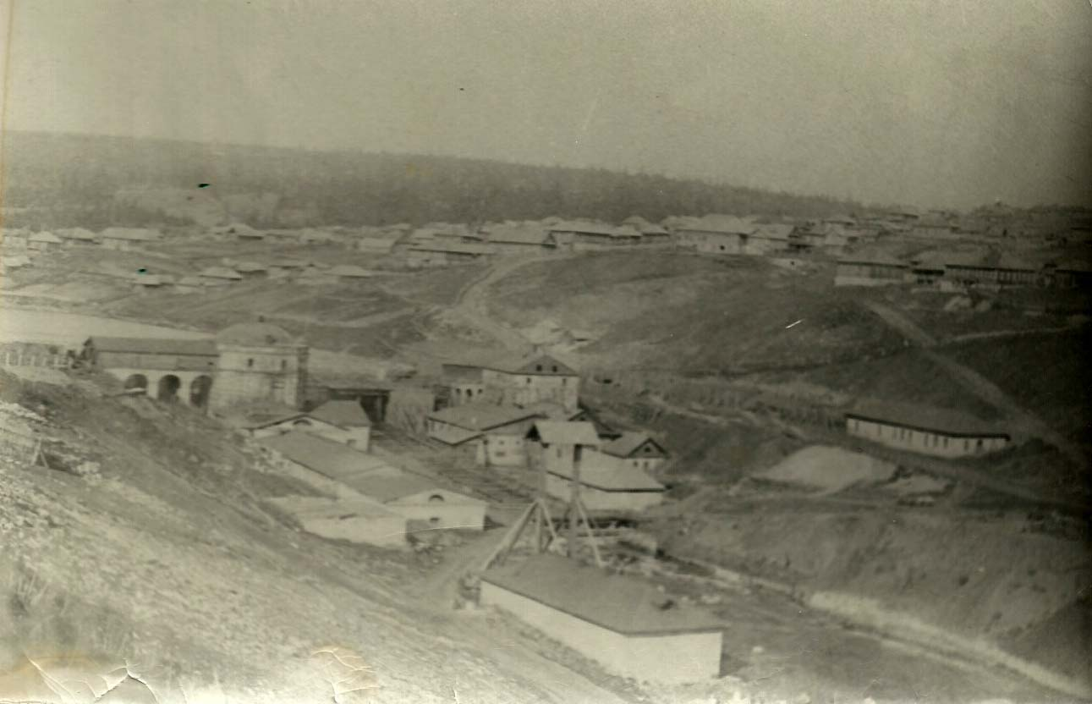
Домна №1 на правом берегу реки Кусья
Домна №2 на левом берегу реки

Slide 14
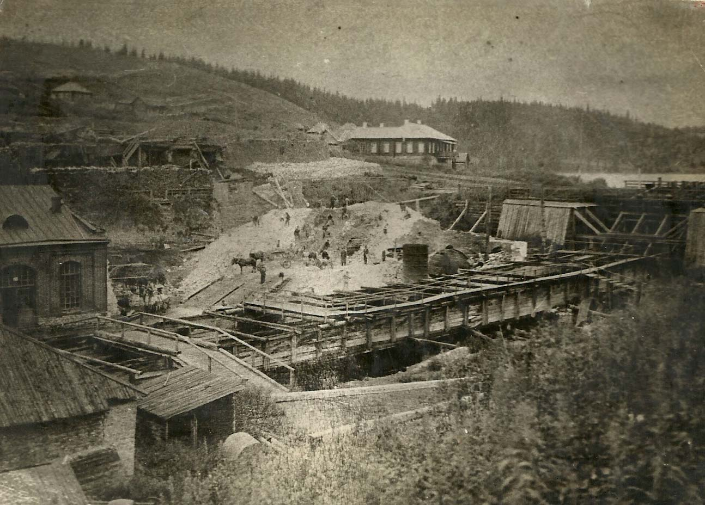
Реконструкция домны в 1910 году

Slide 15
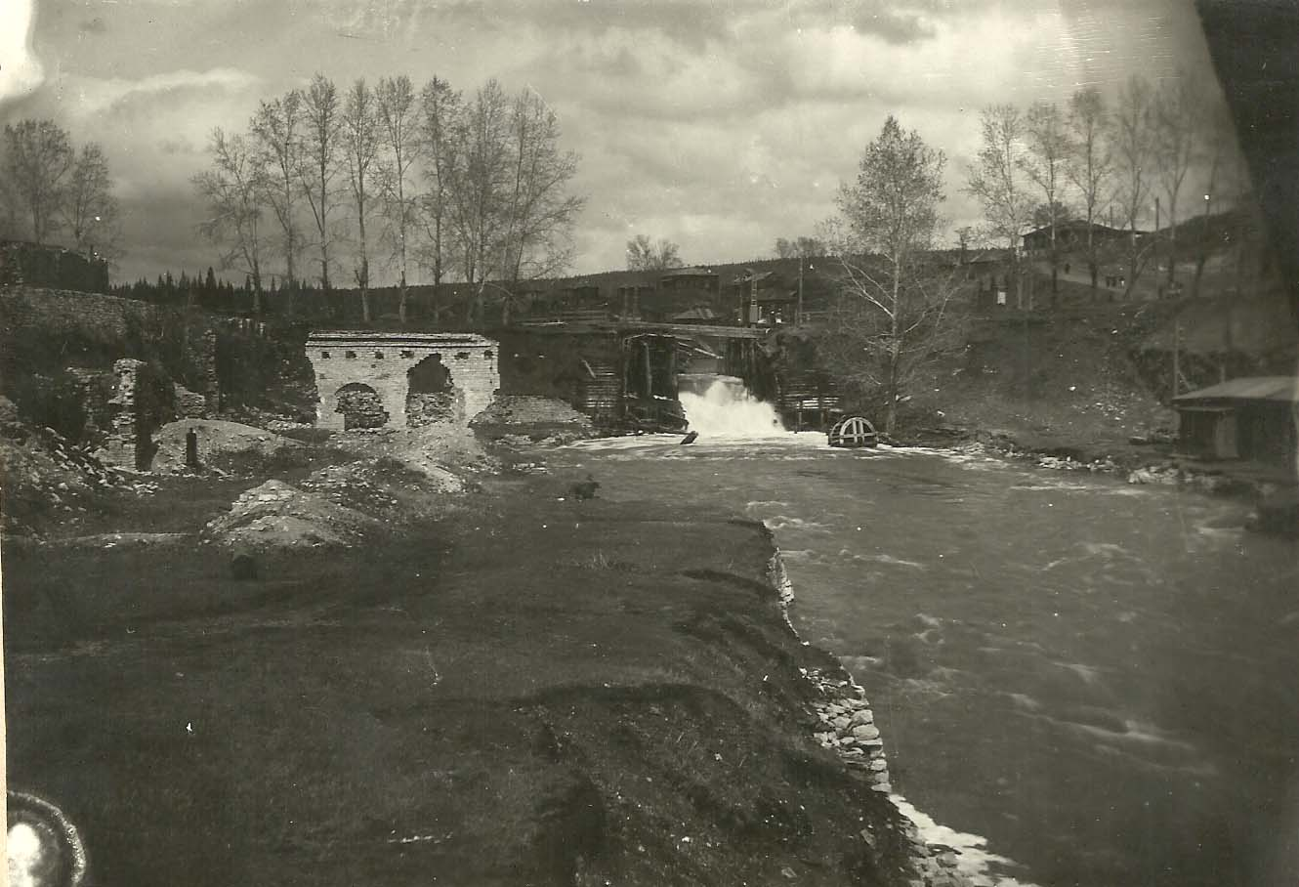
Завод в 1912 году

Slide 16
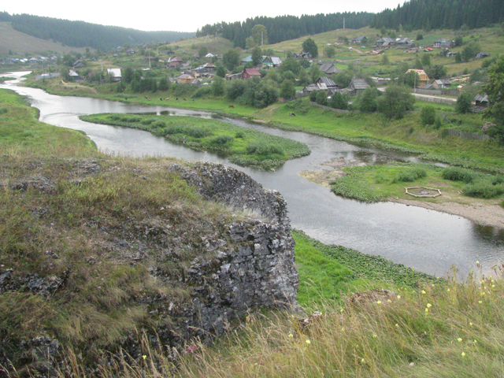
Посёлок Кусье-Александровский самый почтенный по возрасту в
Горнозаводском районе. Сегодня это излюбленное дачное место горнозаводчан.

Slide 17
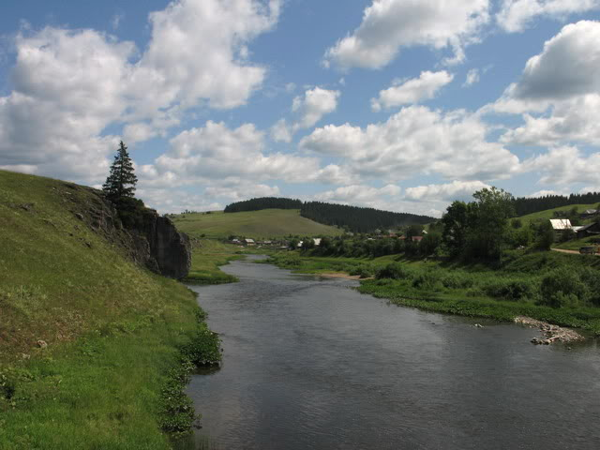
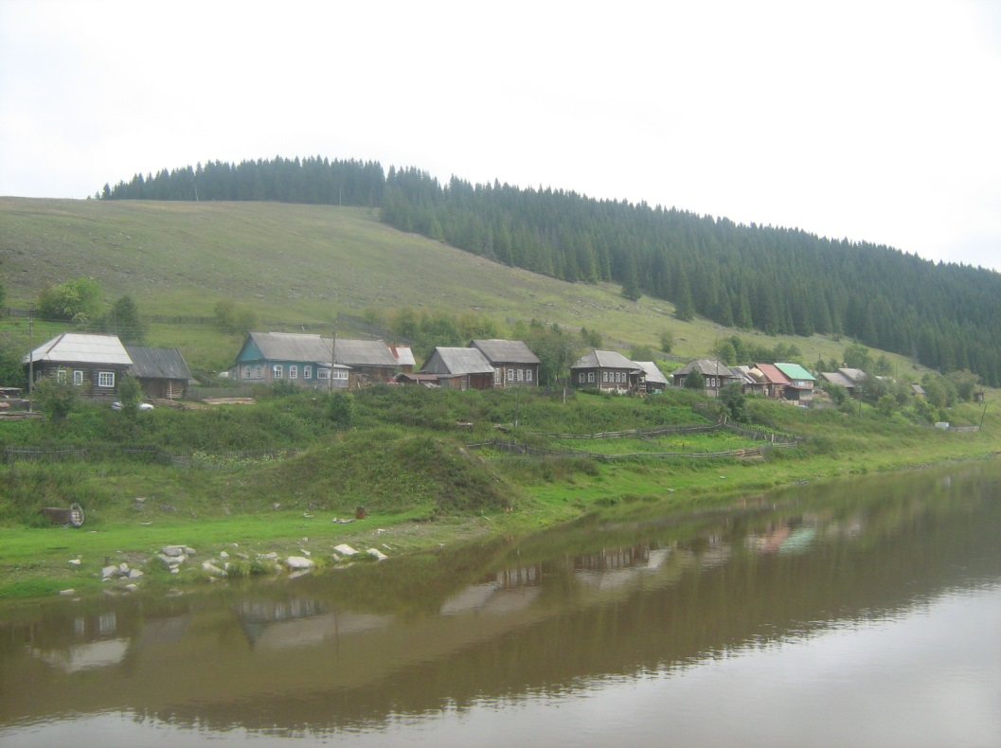
Река Койва

Slide 18
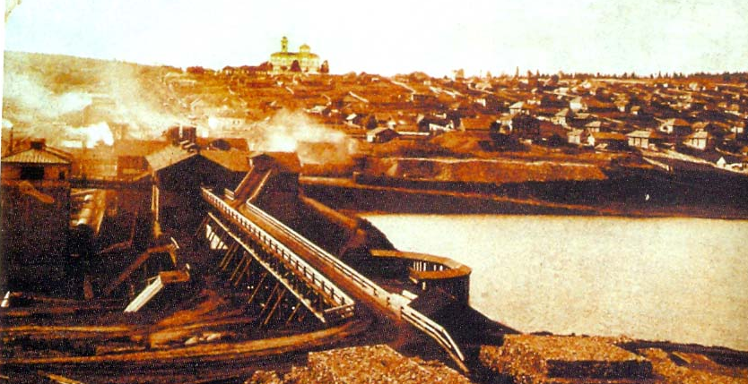
Архангело-Пашийский завод

Slide 19
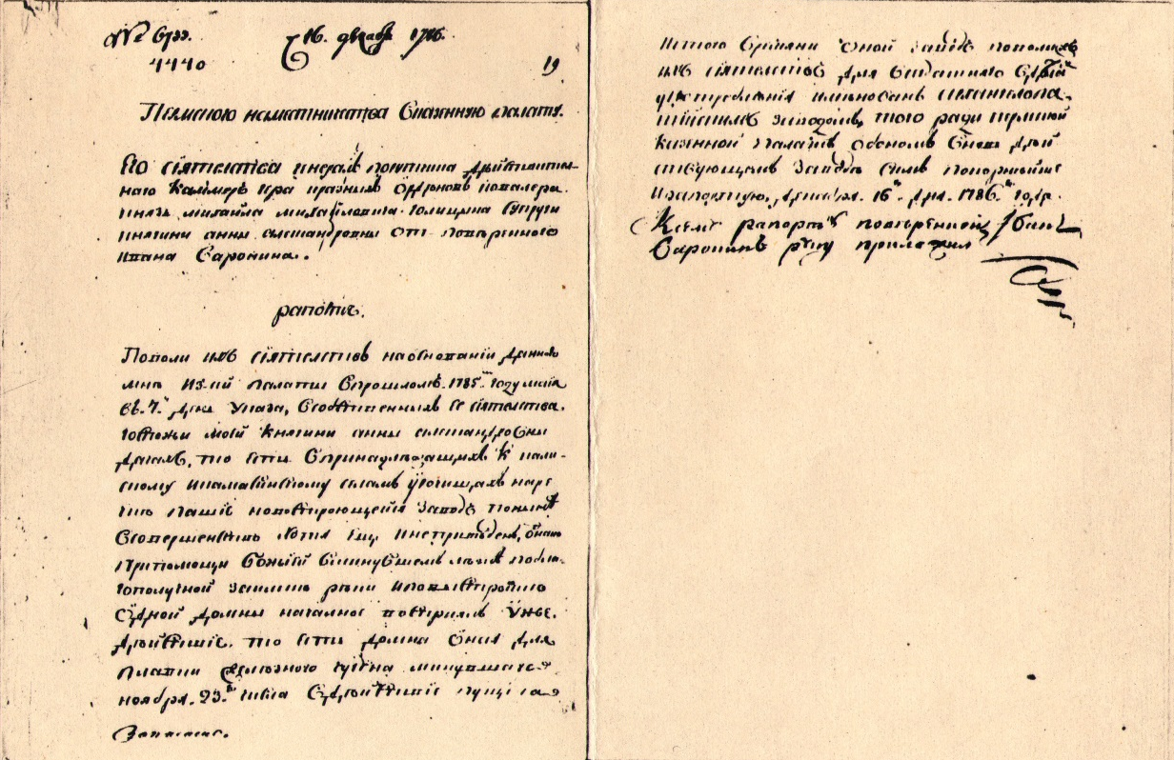
«… домна оная для выплавки железного чугуна минувшего ноября 23-го числа в действие пущена и с того времени оной завод по воле их сиятельств для всегдашнего в делах употребления именован Архангело-Пашийским…»
Из рапорта Ивана Воронина, поверенного князя М. Голицына в Казенную палату Пермского наместничества от 16 декабря 1786 года.

Slide 20
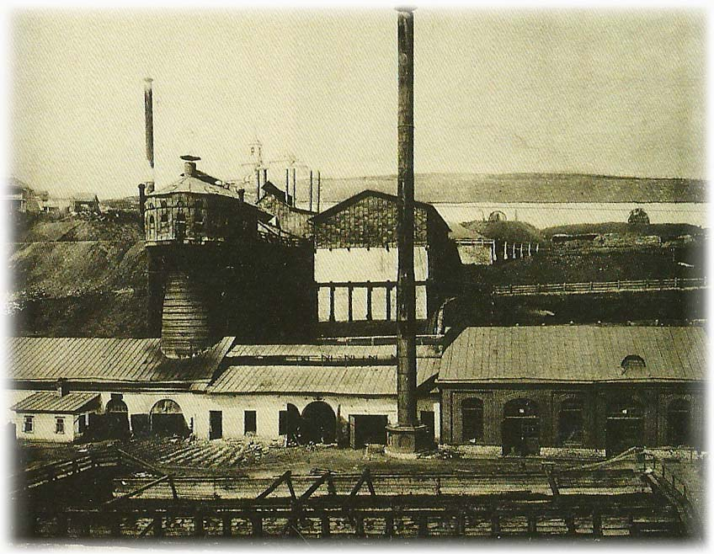
Архангело-Пашийский завод.
1907 год

Slide 21

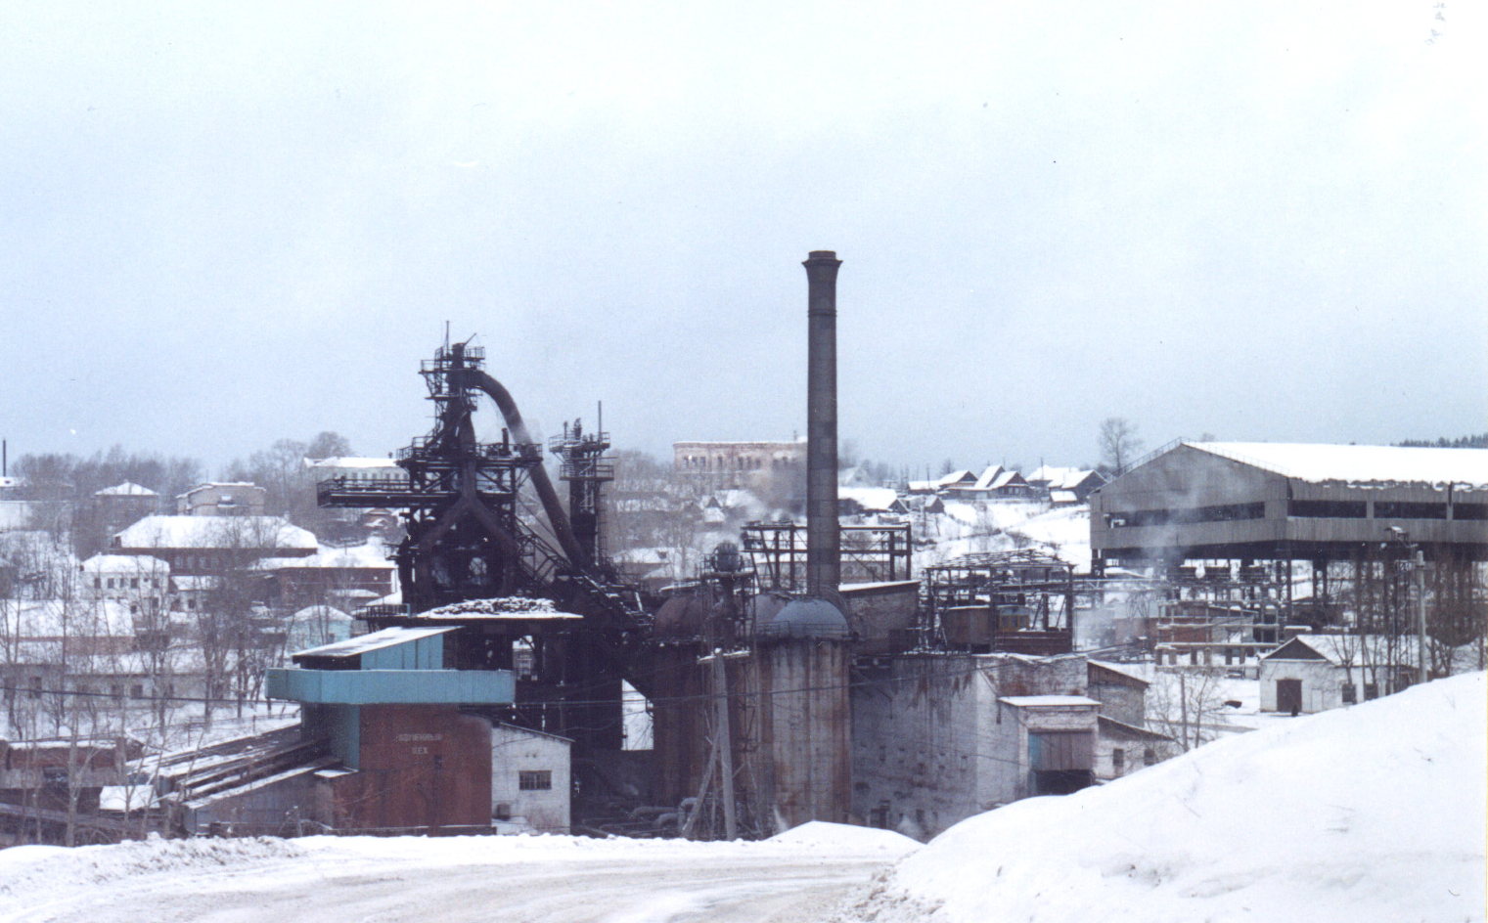
Пашийский металлургическо-цементный завод. 1986 год.

Slide 22
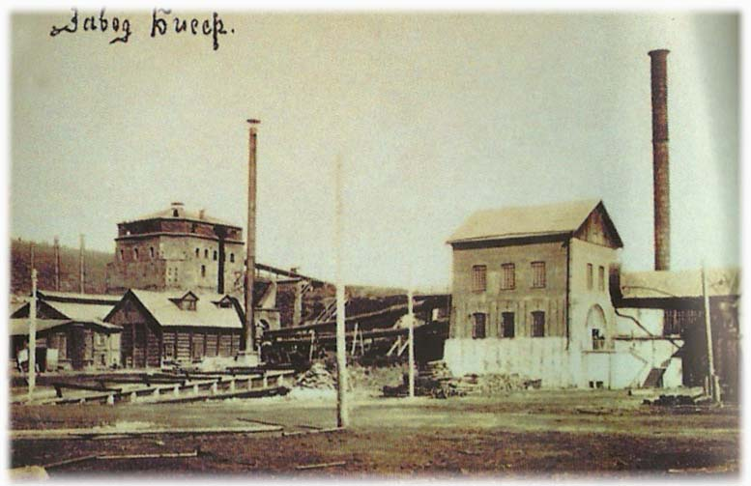
Бисерский завод

Slide 23
Чугуноплавильный и железоделательный Бисерский завод основан в 1786 году князем Б.Г. Шаховским. Владельцами завода были Шуваловы.
Завод производил чугун, полосовое и сортовое железо, гвозди. Изготавливали и разнообразные изделия из чугуна.

Slide 24
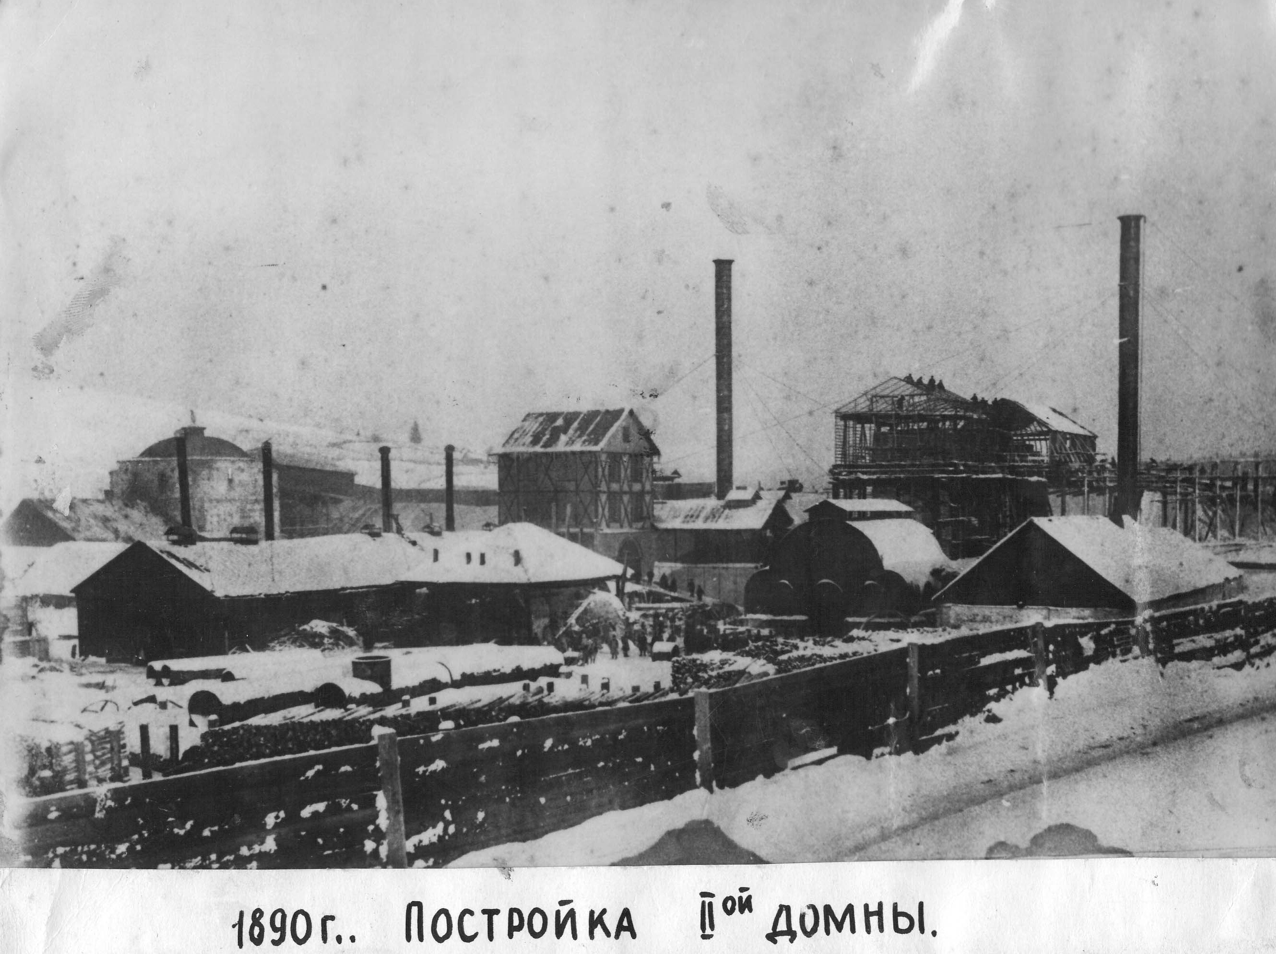

Slide 25
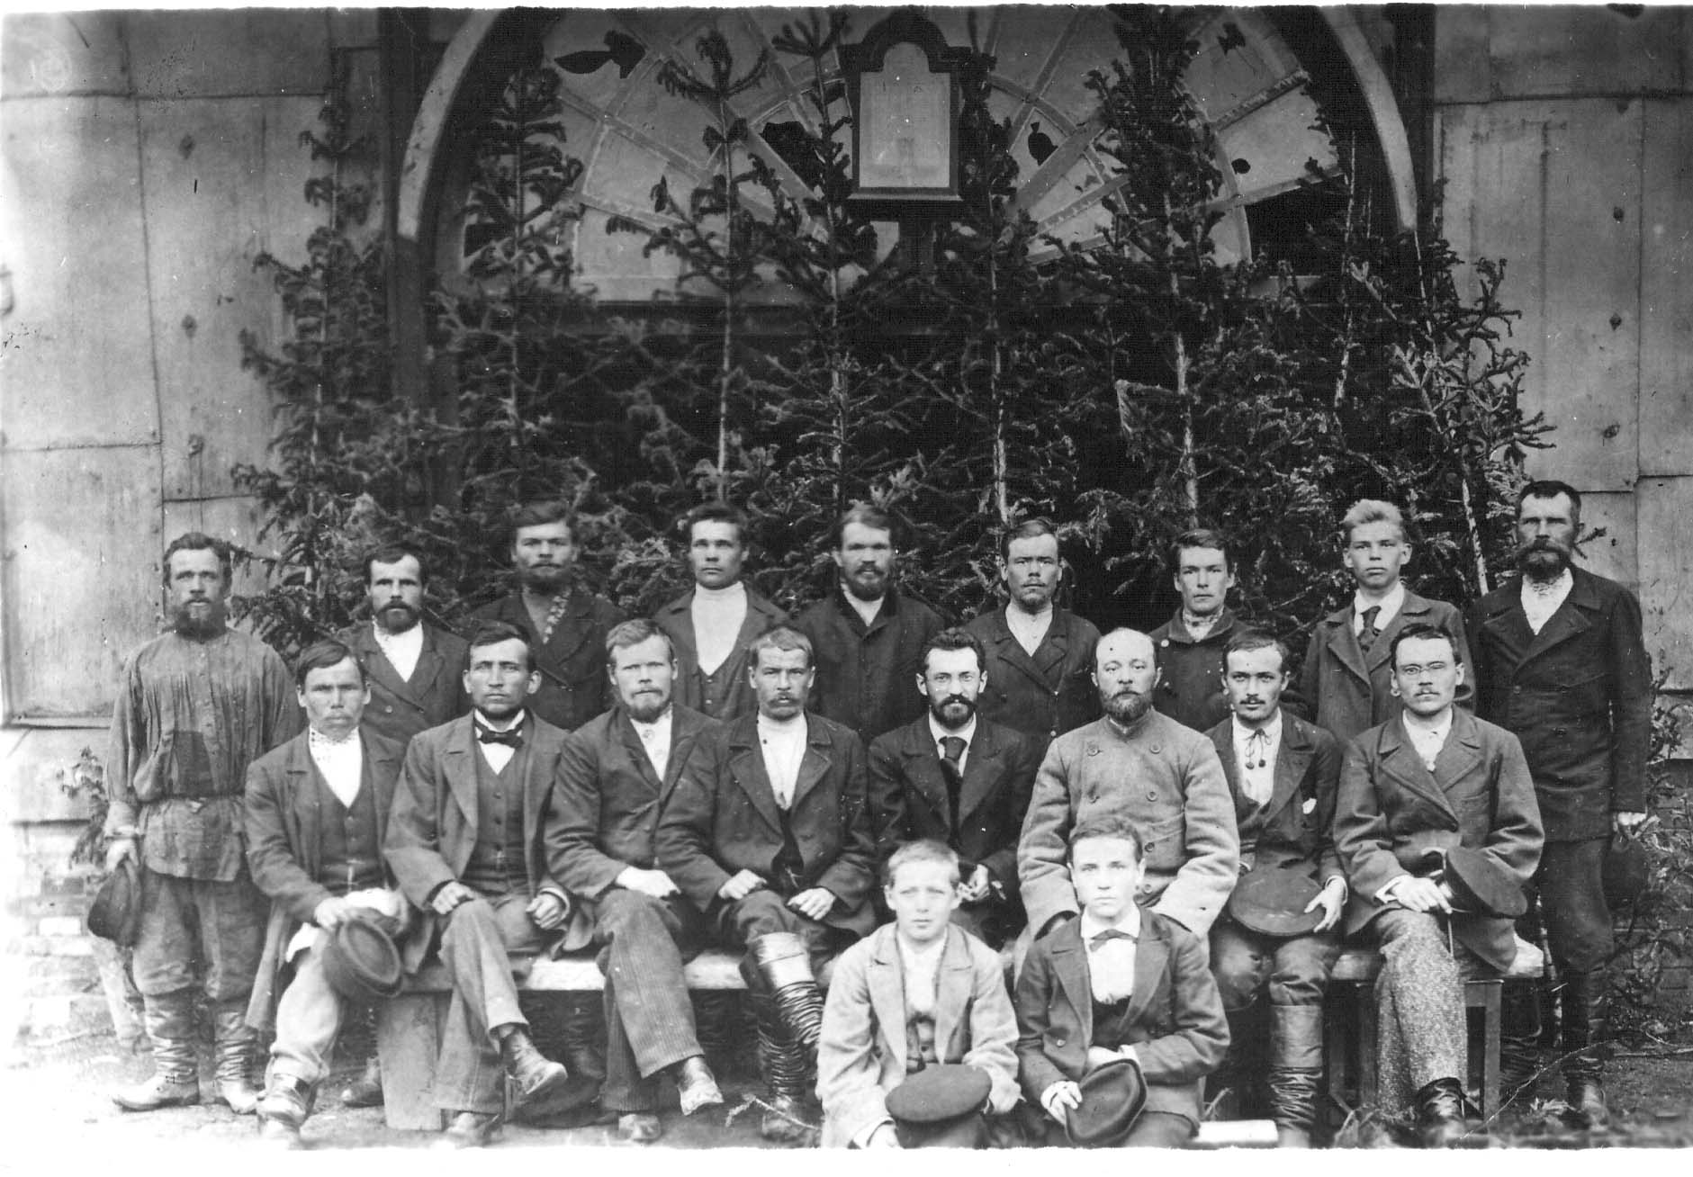
1897 г. Группа ремонтных рабочих.

Slide 26
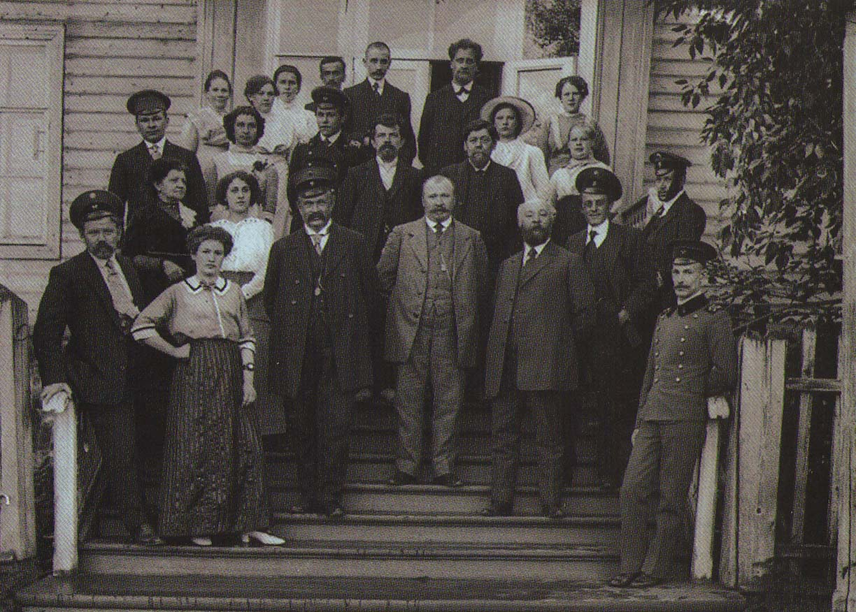
Служащие Бисерского завода. 1914 год.

Slide 27
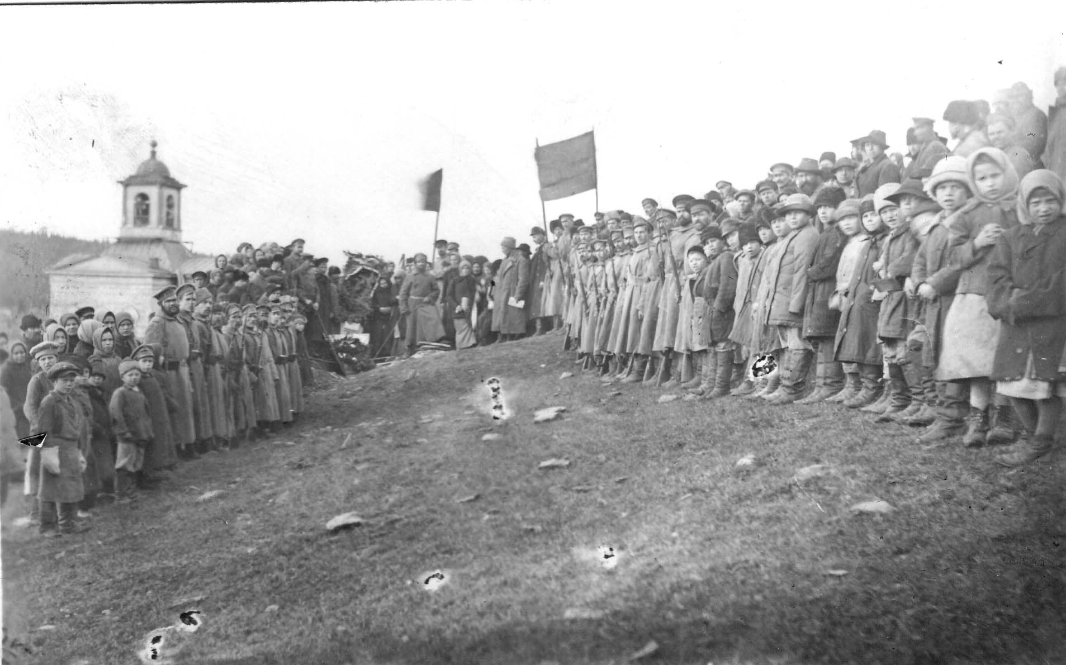
Разразившийся в России экономический кризис 1902 – 1903 годов тяжело отразился на жизни рабочих Бисера.

Slide 28
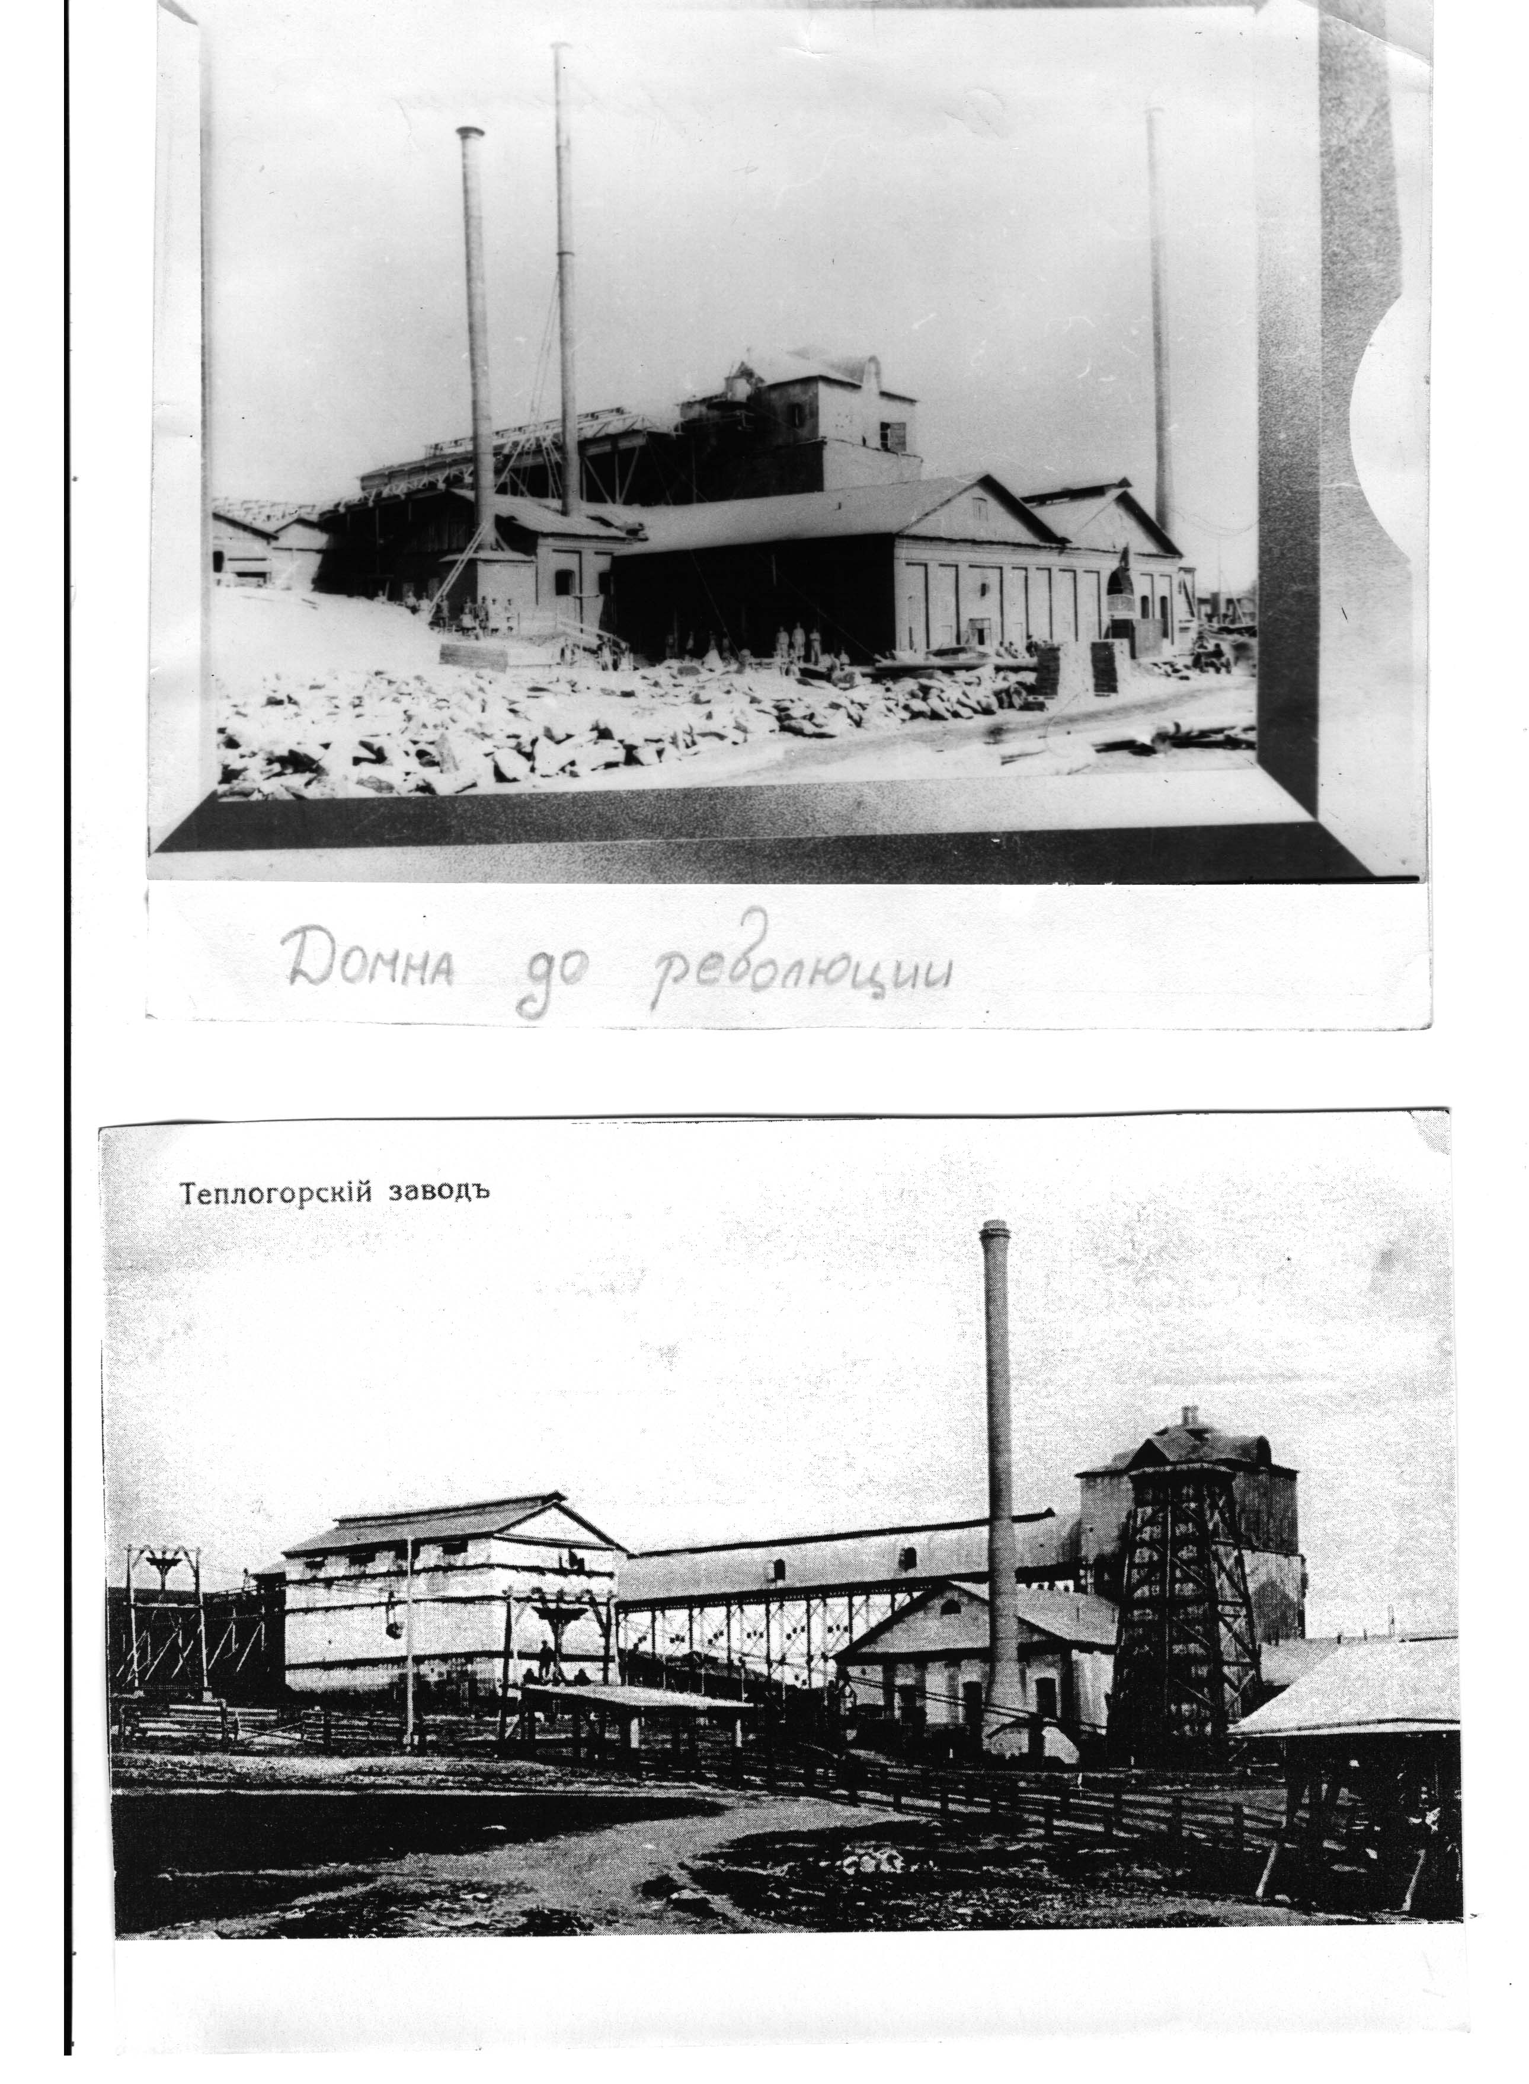
Теплогорский
чугуноделательный
завод

Slide 29
Первый чугун на Теплогорском заводе графа П.П. Шувалова получили 28 декабря 1884 года.
При строительстве завода была воздвигнута плотина на небольшой горной речке Еловик.
В 1898 году Теплогорский завод оказался самым производительным, выплавив 550 тыс. тон чугуна.
Граф
П.П. Шувалов

Slide 30
Домна завода до революции

Slide 31
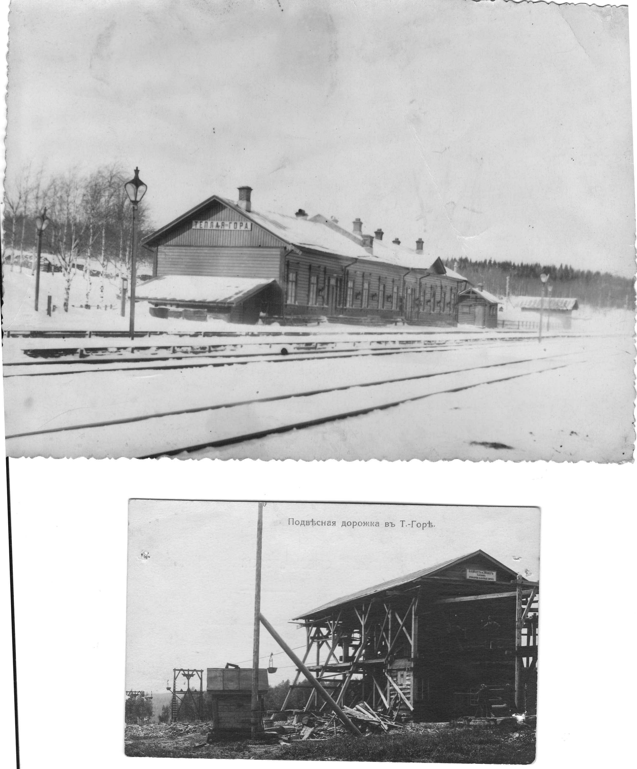
Подвесная дорога в п. Теплая Гора

Slide 32
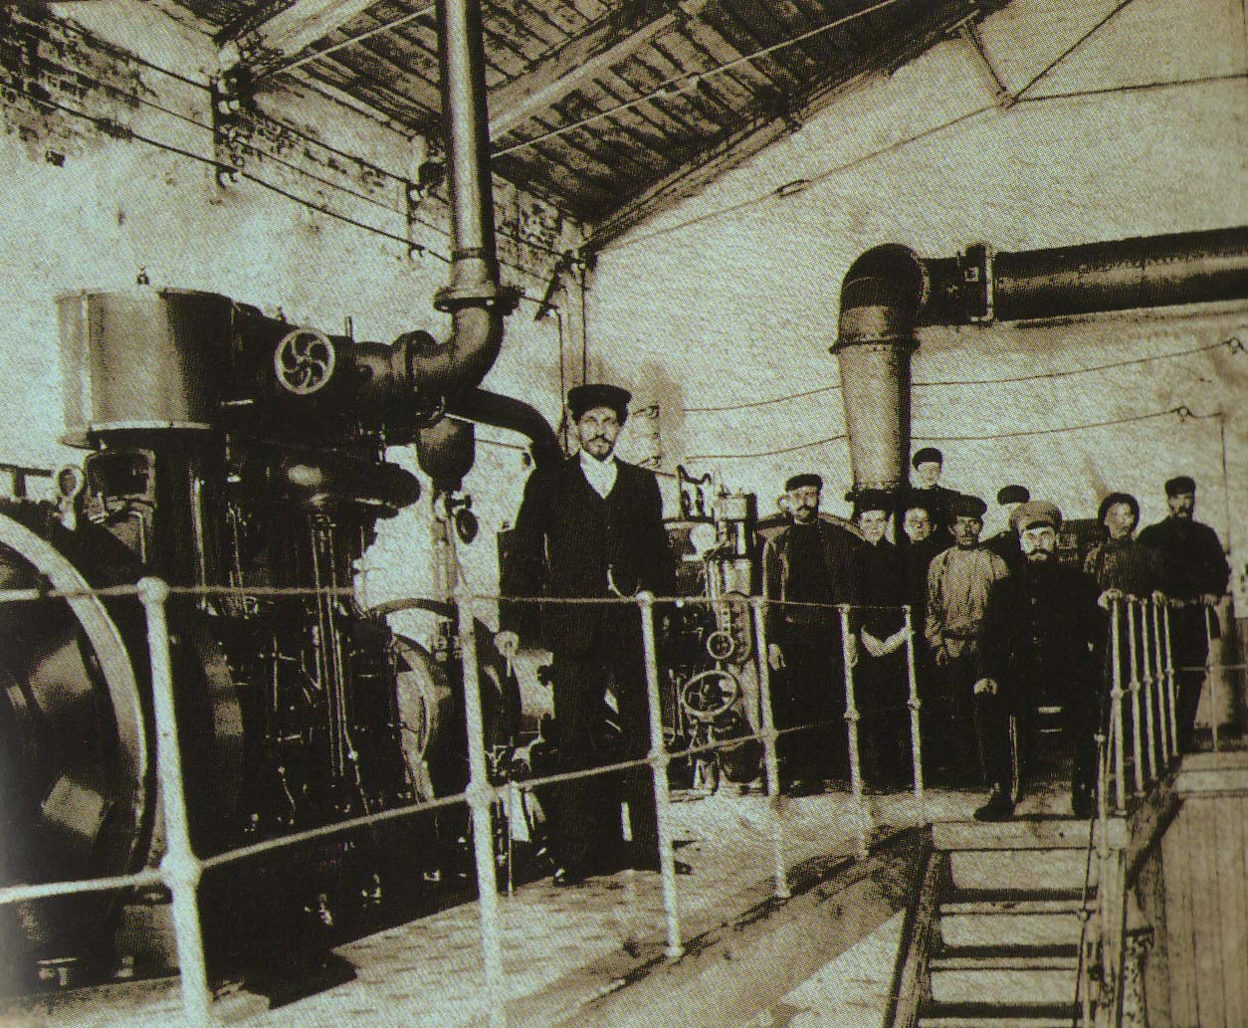
Воздуходувная машина на Теплогорском заводе

Slide 33
Станция Теплая Гора

Slide 34
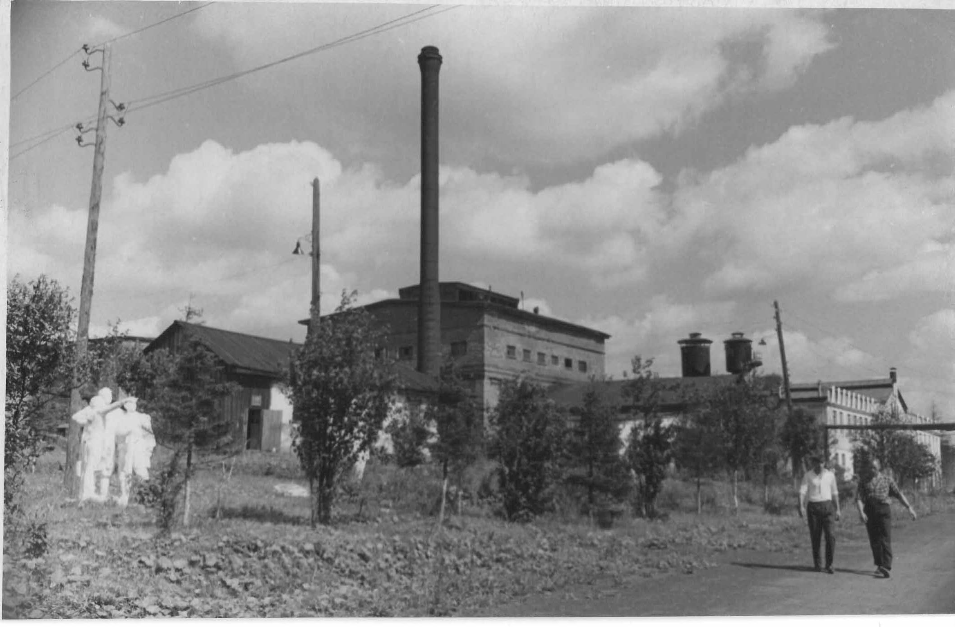
Теплогорский завод в 60-е годы ХХ века

Slide 35
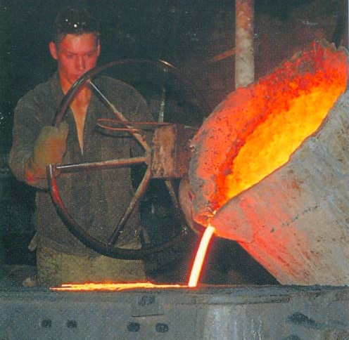
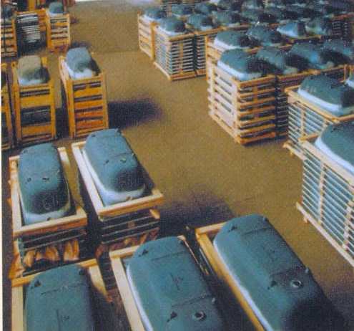
В конце ХХ века Теплогорский завод был преобразован в акционерное общество «Телиэм».
Под руководством директора Н.В. Красовского на предприятии производили пароводяную арматуру, эмалированные ванны и печное литье.
1992 год - реорганизация
завода в ОАО"Телиэм"

Slide 36
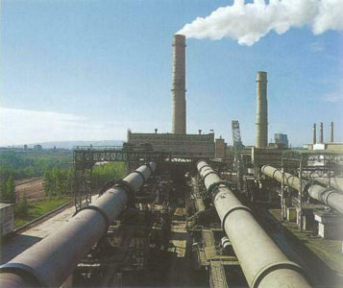
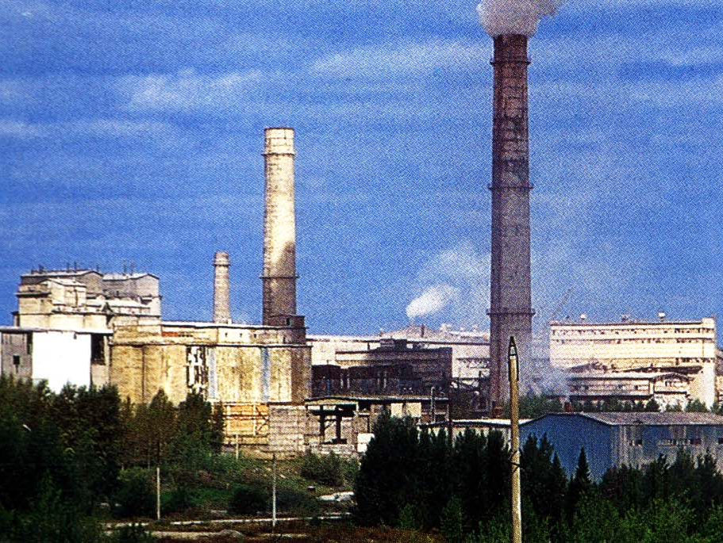
Горнозаводский
цементный завод

Slide 37
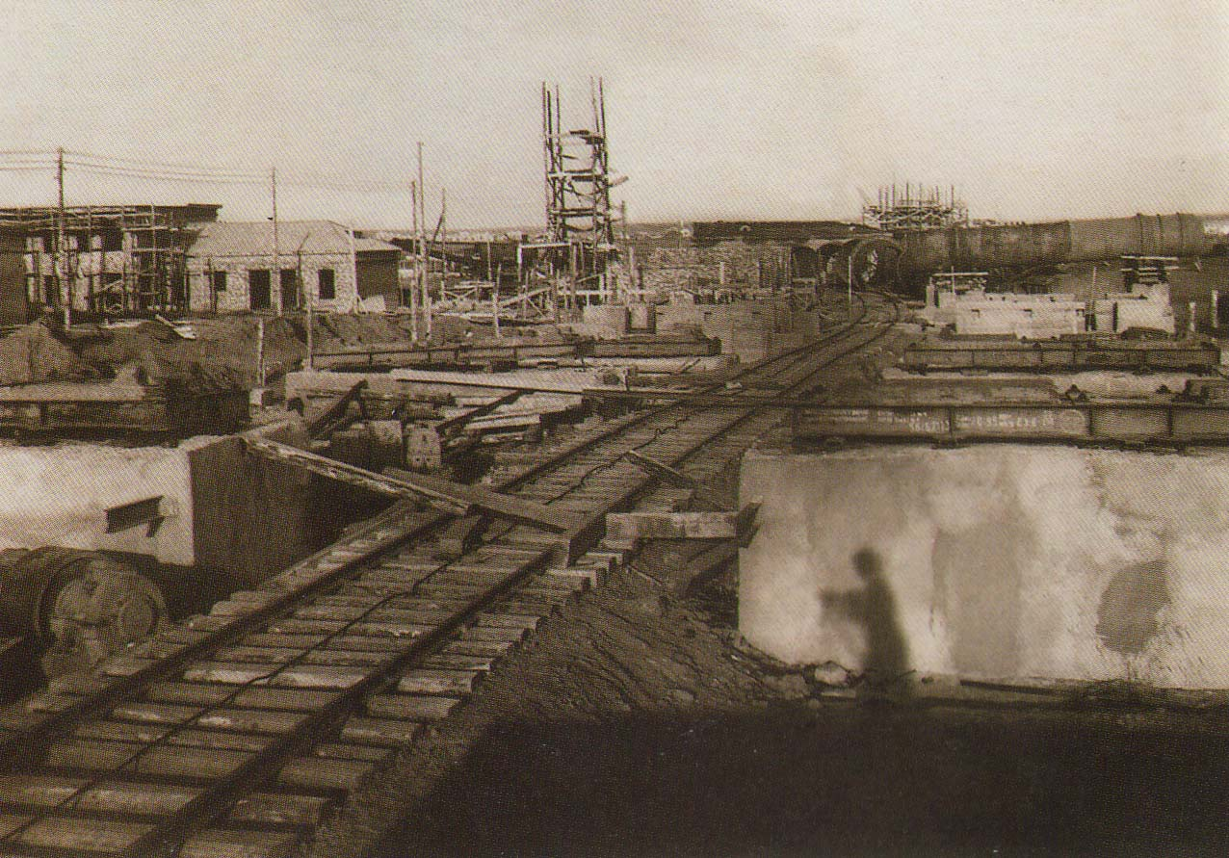
Строительная площадка
цементного завода. 1953 год.

Slide 38
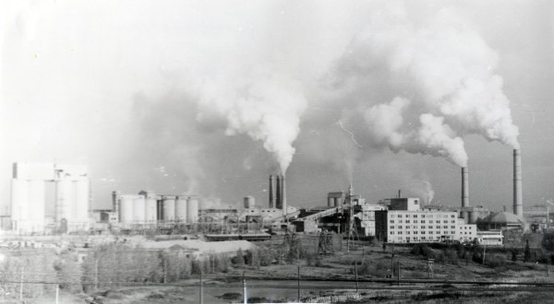

Slide 39
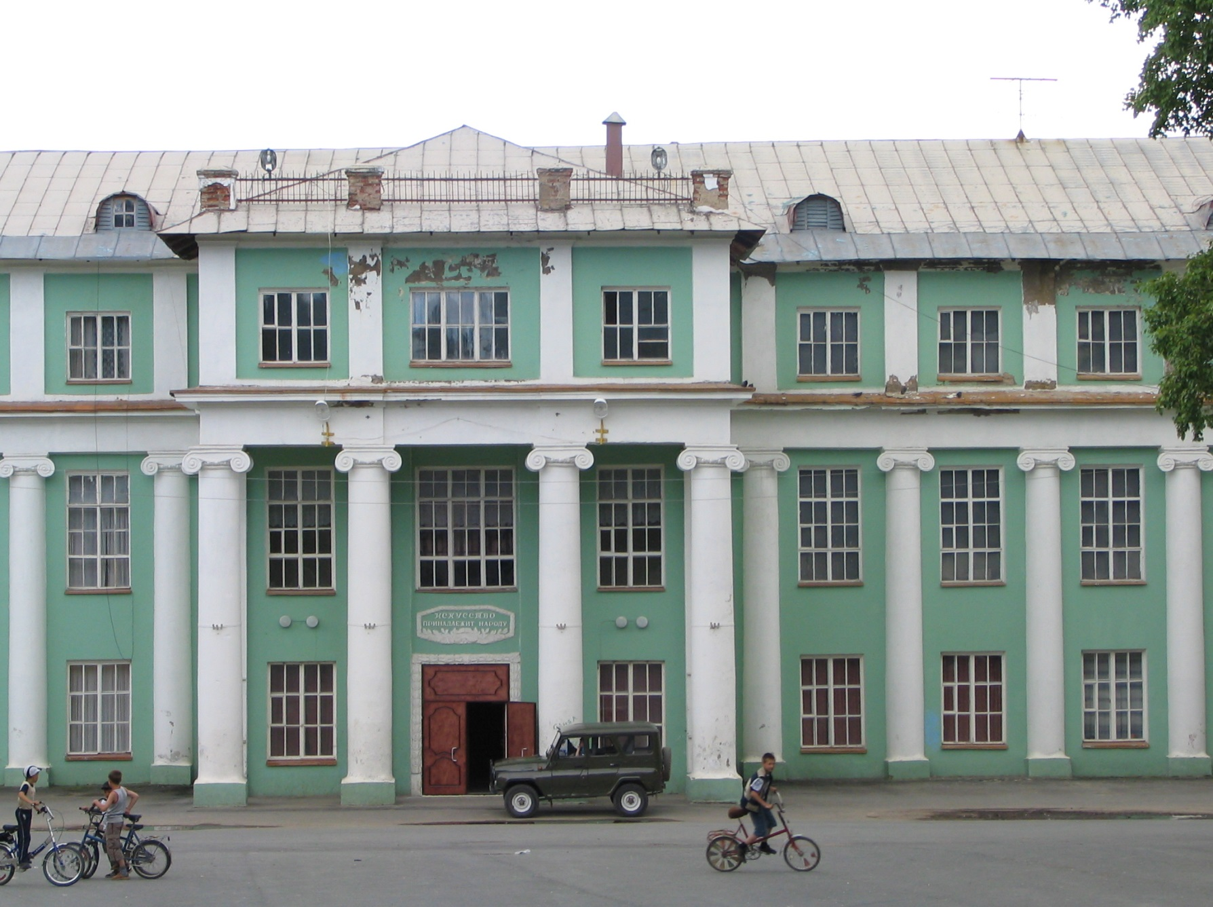
Дом культуры "Цементник",
сейчас ДК им. Л.И. Бэра

Slide 40

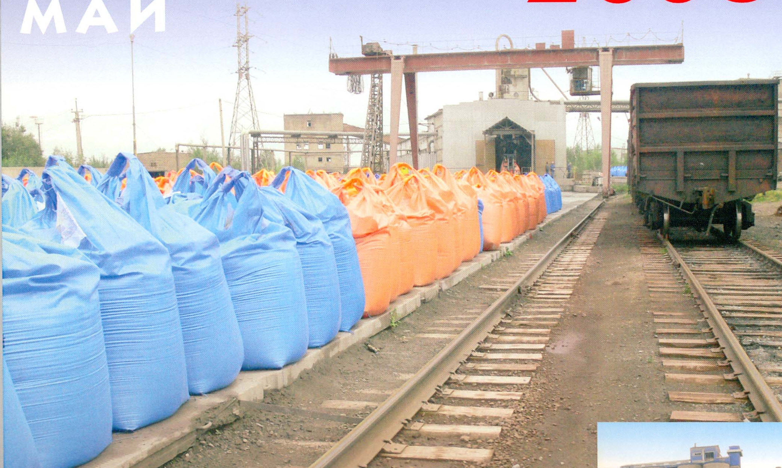
Отгрузка продукции завода

Slide 41
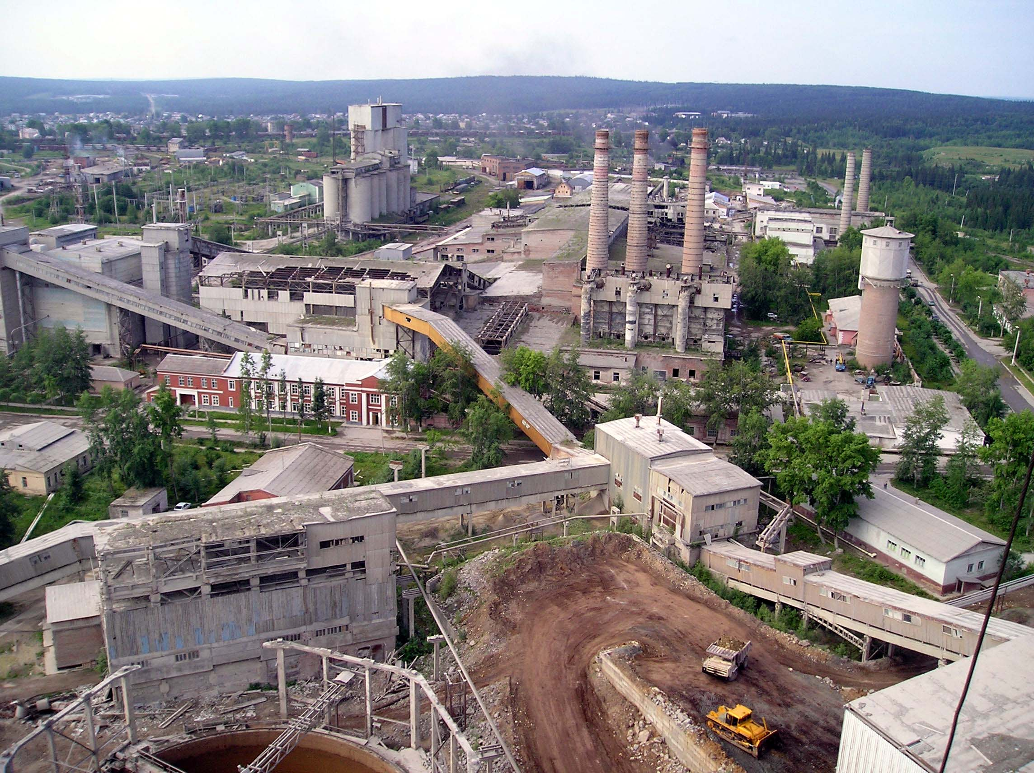
ОАО "Горнозаводскцемент"

Slide 42


